Slide 1

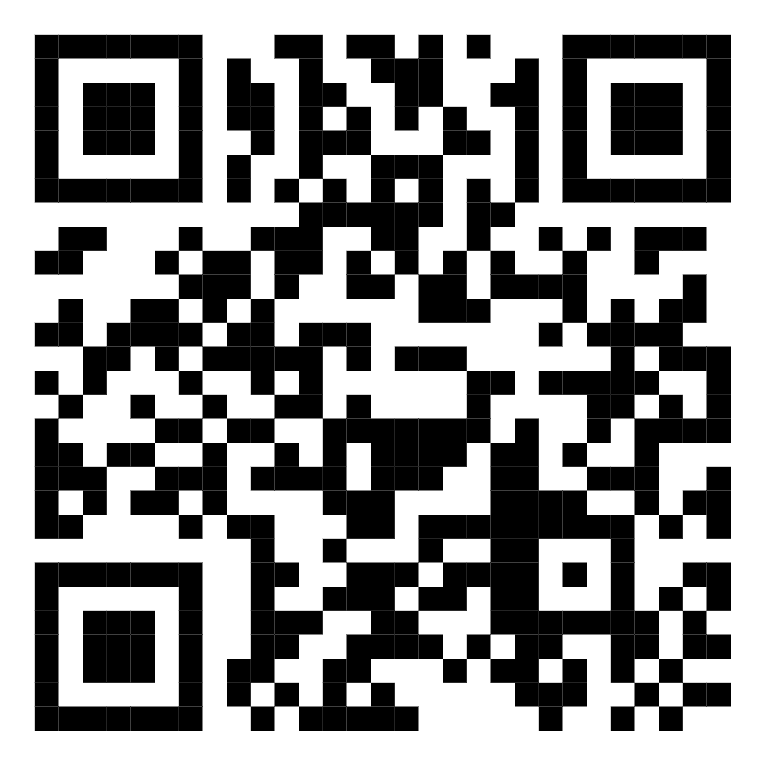
تعلن التنمية الأهلية بالكلابية عن بدء استقبال طلبات الترشح لعضوية مجلس إدارة الجمعية، حيث يمكن للراغبين في الترشح تقديم طلباتهم ابتداءً من تاريخ 05 / 10 / 2025 م وحتى تاريخ 13 / 10 / 2025 م وتشترط الجمعية في طلبات الترشح توافر الشروط اللازمة والمنصوص عليها في النظام الأساسي للجمعية كما يلي: - أن يكون سعودياً. - أن يكون كامل الأهلية. أن يكون حسن السيرة والسلوك. - أن يحمل عضوية الجمعية العمومية مدةً لا تقل عن ستة أشهر. - ألا يقل عمره عن (21) سنة. - ألا يكون من الموظفين في المركز أو وحدة المنظمات غير الربحية في الجهة المشرفة. - الالتزام بسداد رسوم العضوية. - ألا يكون قد صدر في حقه حكم نهائي بإدانته في جريمة مخلة بالشرف والأمانة ما لم يكن قد رُدَّ إليه اعتباره. - أن يقدم طلب العضوية للجمعية عبر الباركود الالكتروني أو زيارة مقر الجمعية .
المملكة العربية السعودية
المركز الوطني لتنمية القطاع غير الربحي
جمعية التنمية الأهلية بالكلابية
رقم الترخيص : 4166

